Slide 1

В этом году нашей школе выпала честь принять участие в таком масштабном проекте как «Медиастрана». Именно это стало значимым стимулом для написания летописи родной школы.
Мы должны сохранить память о важных и интересных событиях школьной жизни достижениях школы. Поэтому, будем рады «полистать» вместе с вами страницы школьной летописи под названием «Мы лидеры», на которых мы расскажем и покажем как все было...

Slide 2
24 ноября ребята из 7 класса посетили три тематические лекции.
В качестве спикеров на них выступили журналист и один из администраторов популярной группы «Афиша Тюмени|КтоКуда72» Иван Катруха, Яна Шулика, работающая на сайте «Moi-portal.ru», и тюменский блогер Светлана Захарова.
Ученики узнали много полезной информации о главной теме мероприятия: каким образом им следует продвигать себя и свои работы в социальных сетях. Также им не забыли рассказать о безопасности в соцсетях, о контенте новостей, публикуемых на «Афиша Тюмени|КтоКуда72» и «Moi-portal.ru», и дали несколько лайфхаков на тему того, как выгоднее оформить свой профиль в «Instagram».
В офисе «Моя территория» юным журналистам удалось понаблюдать за атмосферой кипящей работы, увидеть журналистский процесс воочию и снять на видео домашнее задание - визитку пресс-центра.
Без сомнения, мы вынесли для себя много нового и уже готовы продолжать отстаивать честь своей школы дальше.

Slide 3
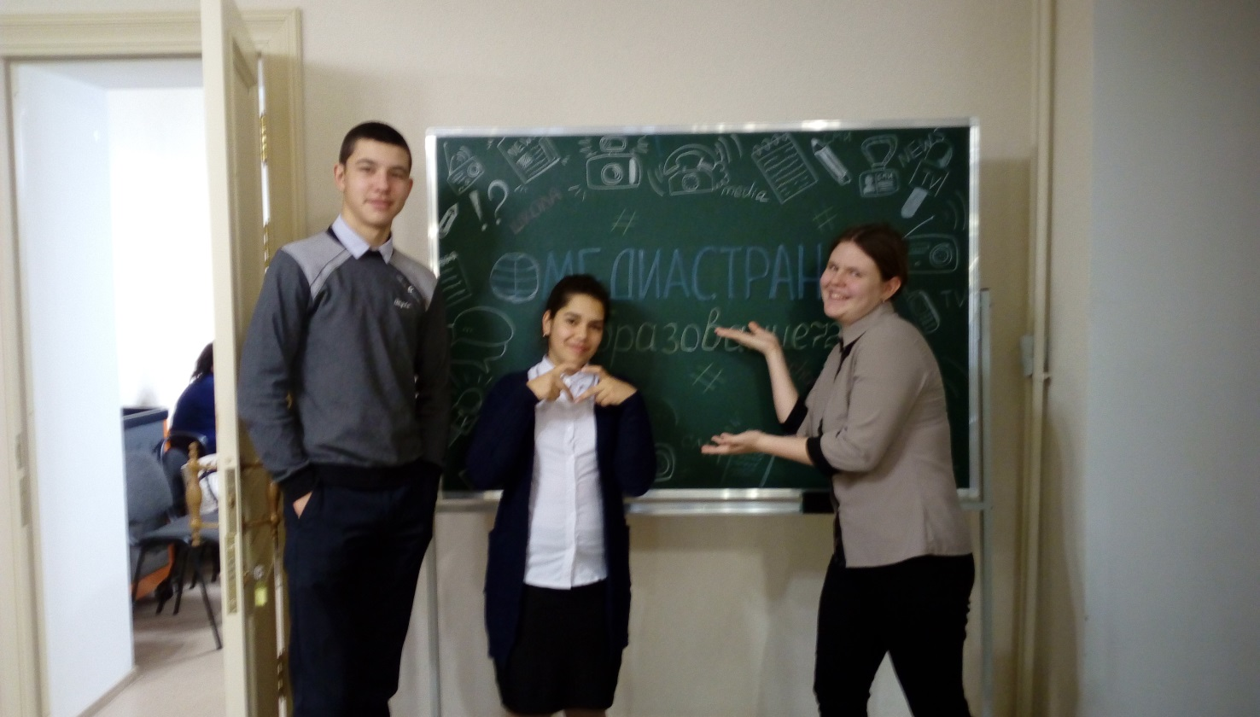
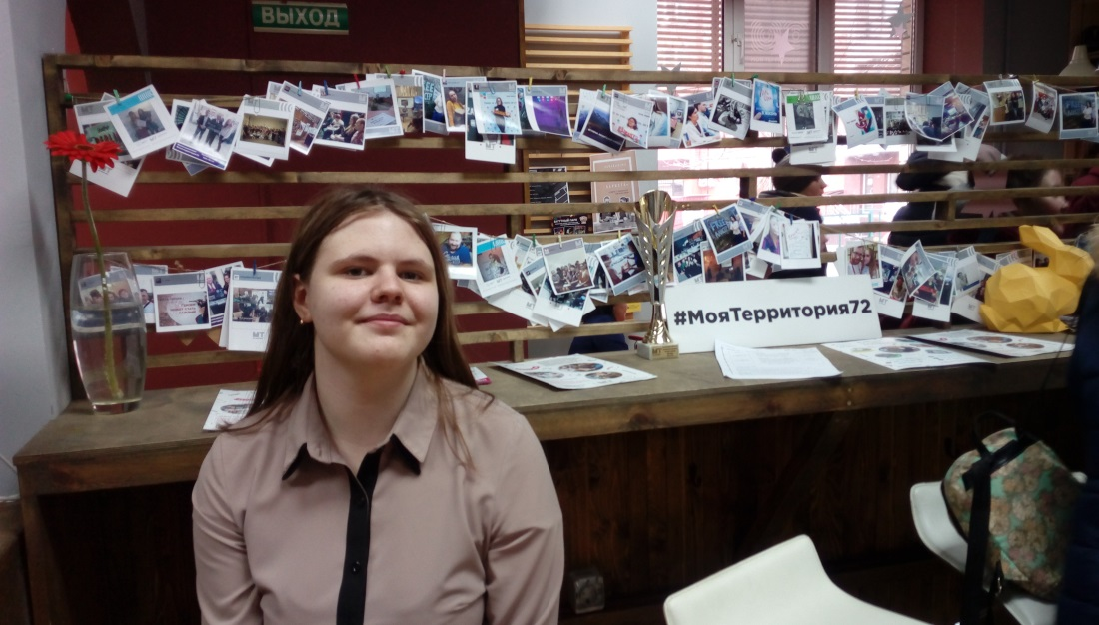
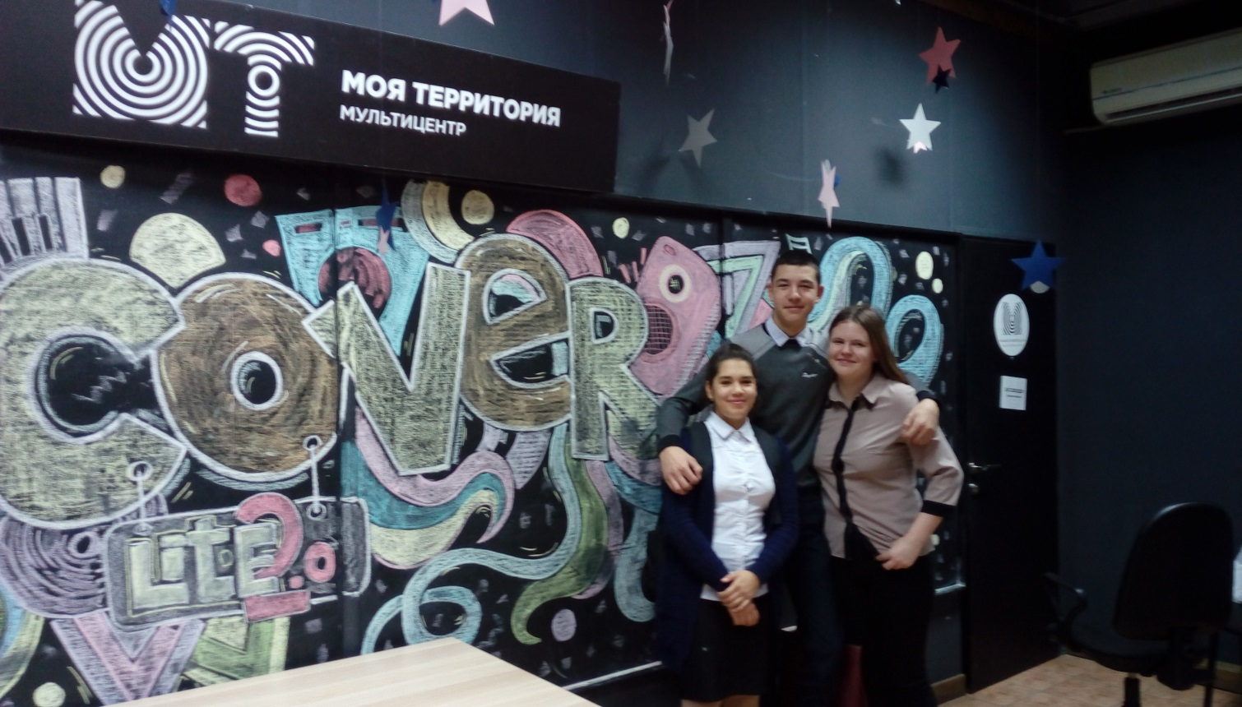

Slide 4
10 декабря состоялся второй модуль проекта. В ходе которого мы постигали азы монтажа и видеожурналистики .
Ребята узнали о зажимах и ошибках журналистов при работе на камеру, и даже сами попробовали себя в роли ведущих: развлекательных, скандальных и новостных программ. Корреспондент программы «Тюменское время» Лилия Вагина подсказала юным журналистам, над чем ещё им стоит поработать. А также мы познакомились с мегакрутым оператором и режиссером Сергеем Пшенцовым, научились основам монтажа своего материала в программе «Adobe Premiere Pro».

Slide 5
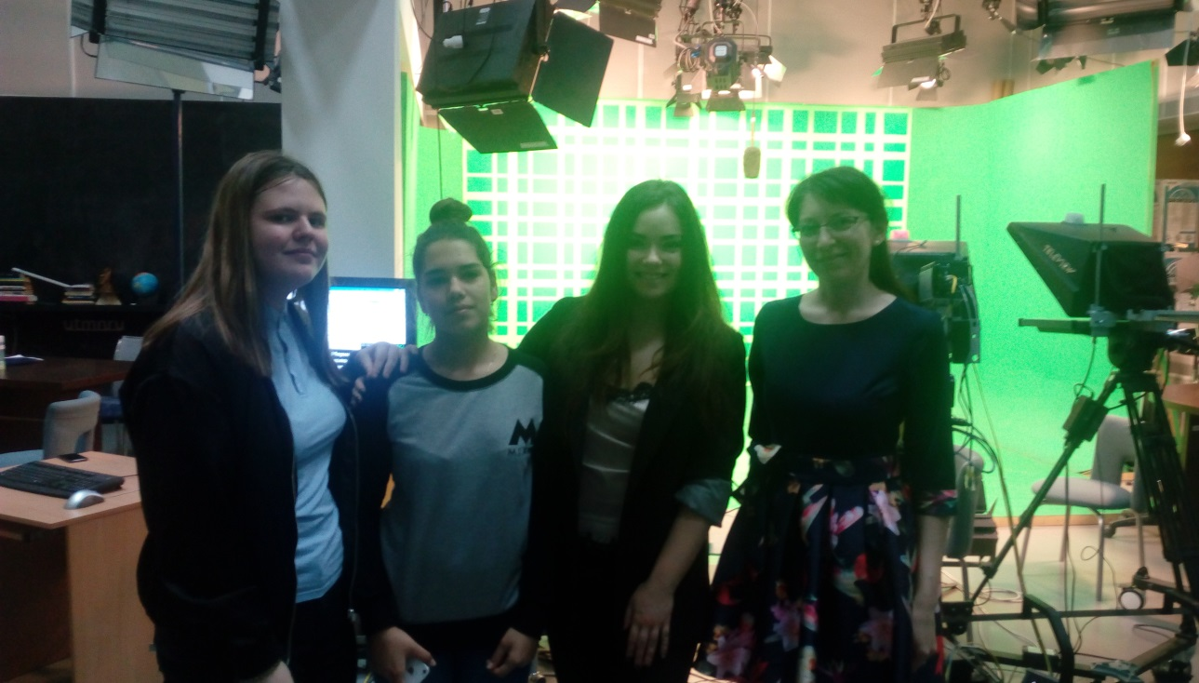
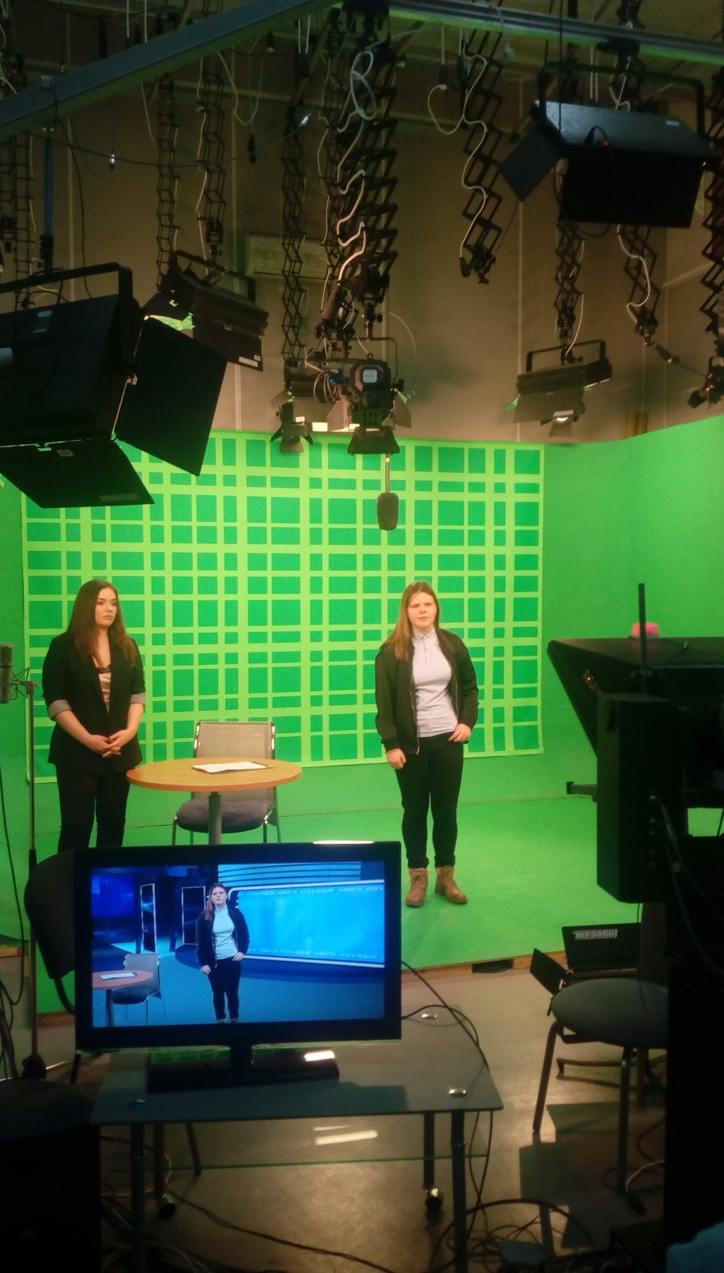
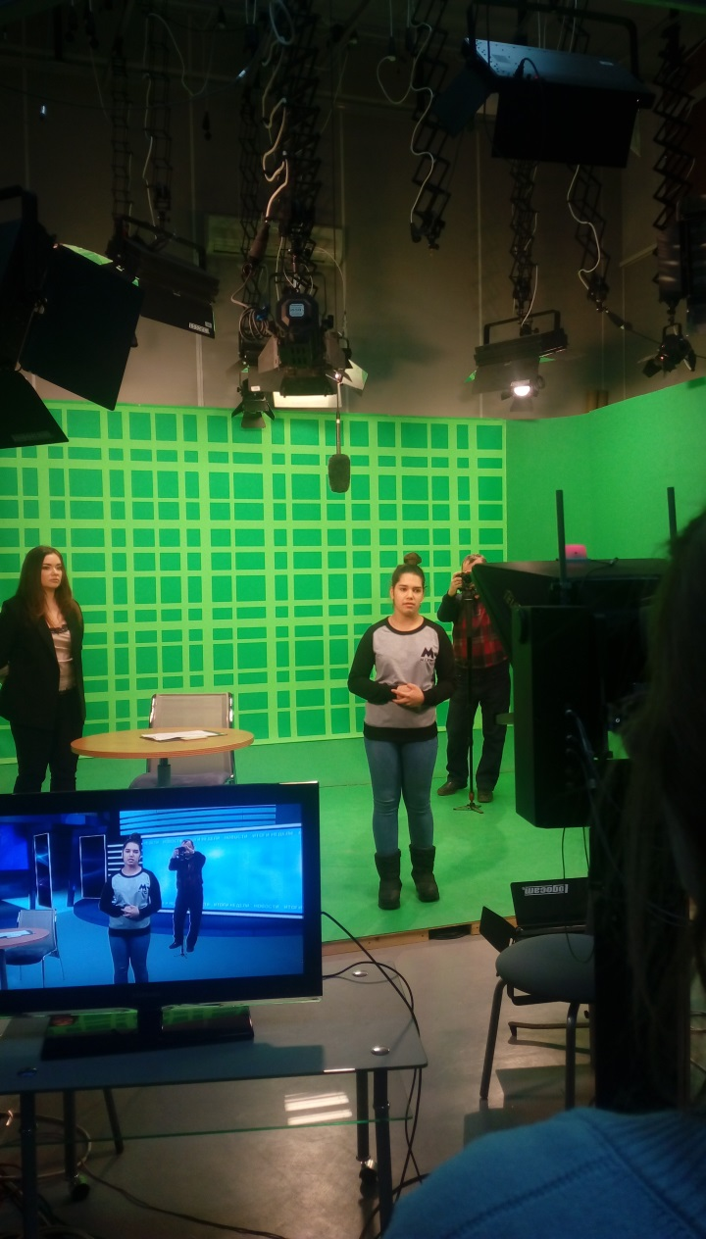

Slide 6
2 января учащиеся Коктюльской школы посетили 3 модуль: «Радио» проекта #Медиастрана. Лекцию что такое радио «Ребячья Республика» как, кто работает мы услышали от мэтра тюменского радио, доцента кафедры журналистики ТюмГУ, главного редактора Радио "Ребячья Республика" 89.2 FM Андрея Ковалёва.
В своем сообщении Андрей Ковалев рассказал, почему он выбрал именно радио, пояснил ребятам: какие профессии востребованы на радио, чем радио отличается от других отраслей СМИ , какими качествами должен обладать радиоведущий. А после лекции ребята попробовали записать актуальную новость, которую можно будет прослушать в группе «Ребячья Республика» и на волне 89.2 FM . Было здорово!

Slide 7
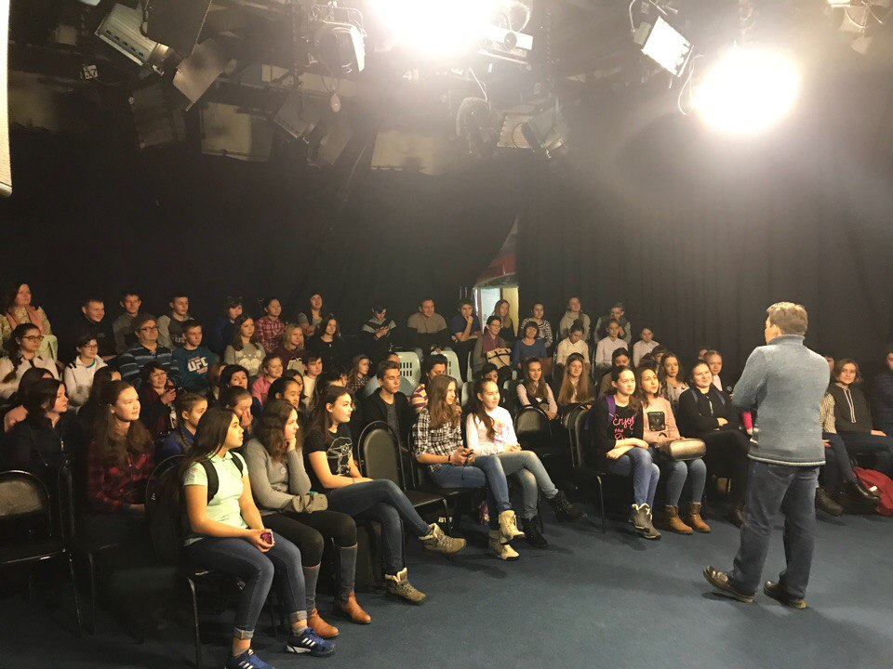
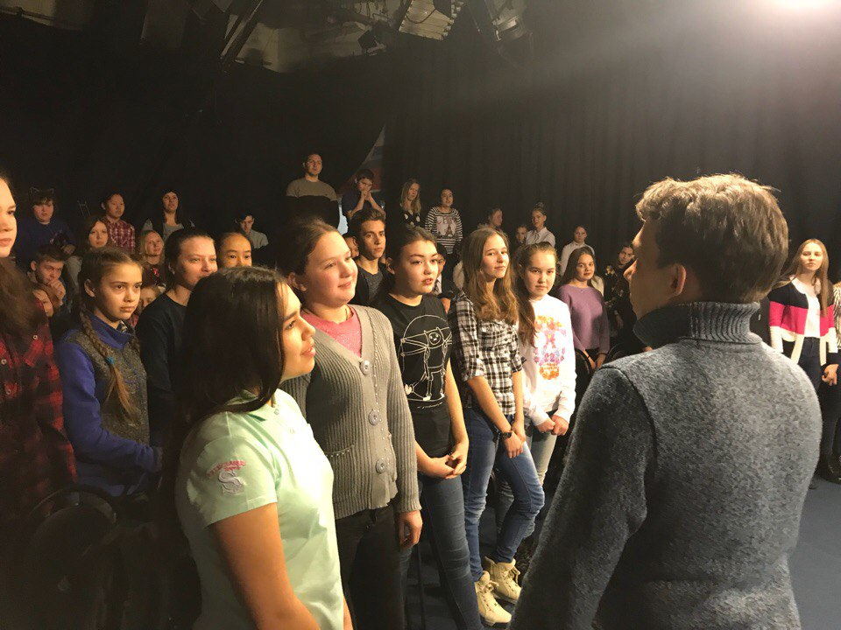
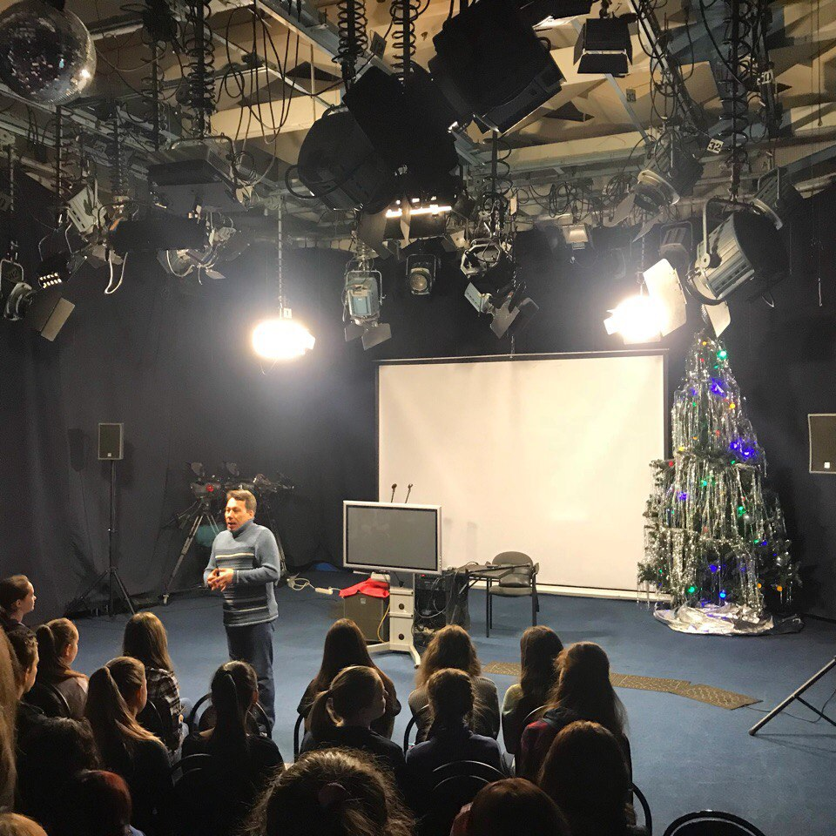

Slide 8
О буднях и секретах газетчиков ученикам 7 класса рассказали в «Медиастране».
2 марта 2018 года команда наших юных корреспондентов вновь отправилась за профессиональными знаниями в «Медиастрану». На этот раз мы смогли познакомиться с печатной журналистикой.
В Доме Печати мы увидели, как создается газета. Мы посетили множество больших цехов с огромными печатными станками, которые режут, красят, фальцуют, скрепляют, делают оттиски и различные перфорации на бумаге.
Кандидат филологических наук, доцент кафедры истории и теории журналистики ТюмГУ Николай Шишкин рассказал нам о том, что такое заголовок статьи, из чего он состоит, а также познакомили с видами заголовков. Мы попытались придумать свои заголовки к различным новостям: информационные и игровые. Получилось довольно забавно. Они получились смешные и серьезные.

Slide 9
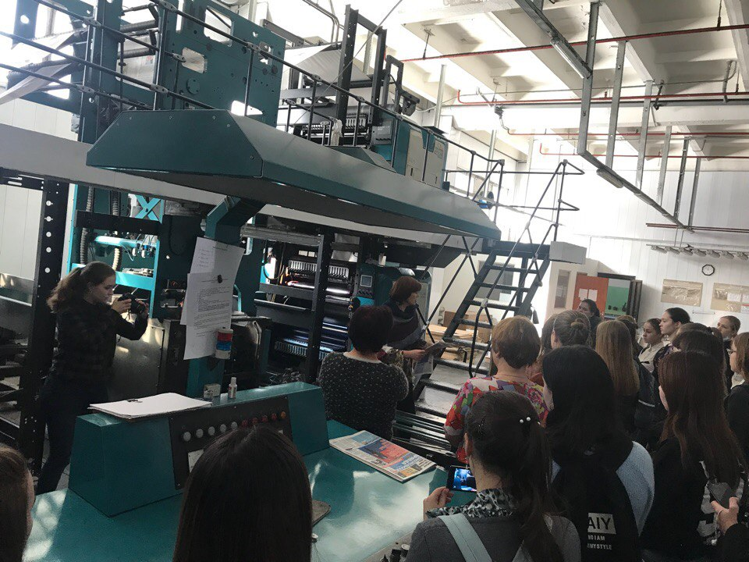
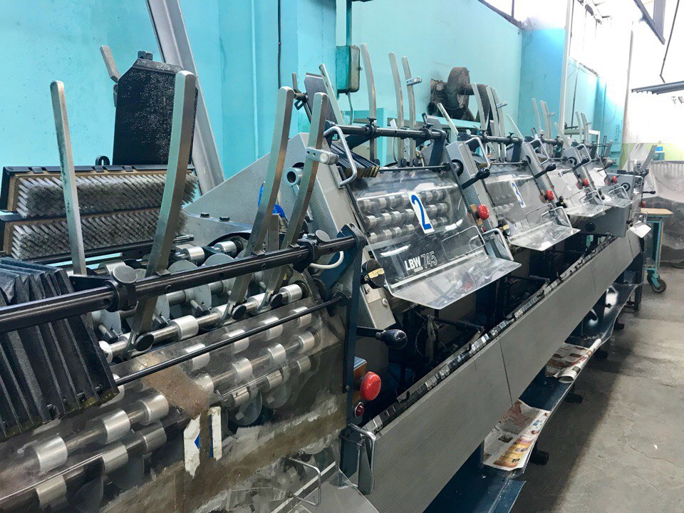
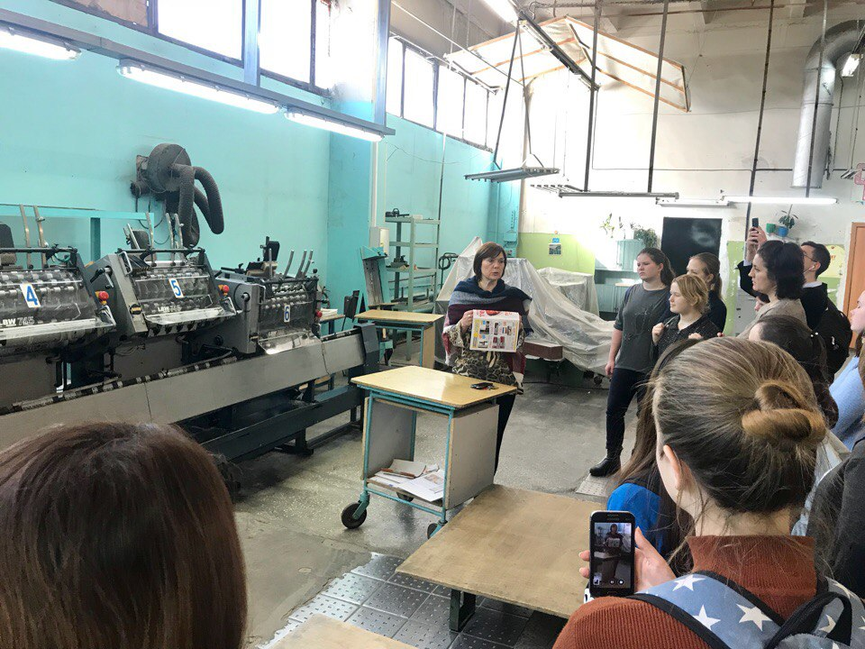

Slide 10
Не успели оглянуться, уже приблизился последний модуль #PR он прошел 23 марта
Нас ждалат творческая встреча «PR: КАК ПОЛАКОМИТЬСЯ ИМИДЖЕМ» с пресс-секретарём "Тюмень Водоканал" Иваном Камельских и мастер-класс «Информационный бартер или сколько стоят ваши новости?» с пресс-секретарём департамента здравоохранения Тюменской области Александрой Малыгиной.
Мы училисья круто преподносить новости и делать рекламу красиво!
А также обсудили предстоящий фестиваль и узнали свои бонусы!

Slide 11
